Slide 1
Herencia

Slide 2
Herencia
Herencia. Una forma de crear nuevas clases basadas en clases existentes, tomando sus atributos (campos) y comportamiento (métodos).
Es una forma de compartir / reutilizar código entre dos o más clases.
Una clase extiende a otra, absorbiendo sus datos y comportamiento.
Superclase. Es la clase que se está extendiendo.
Subclase. clase que hereda el comportamiento de la superclase.
La subclase hereda los campos y los métodos de la superclase.

Slide 3
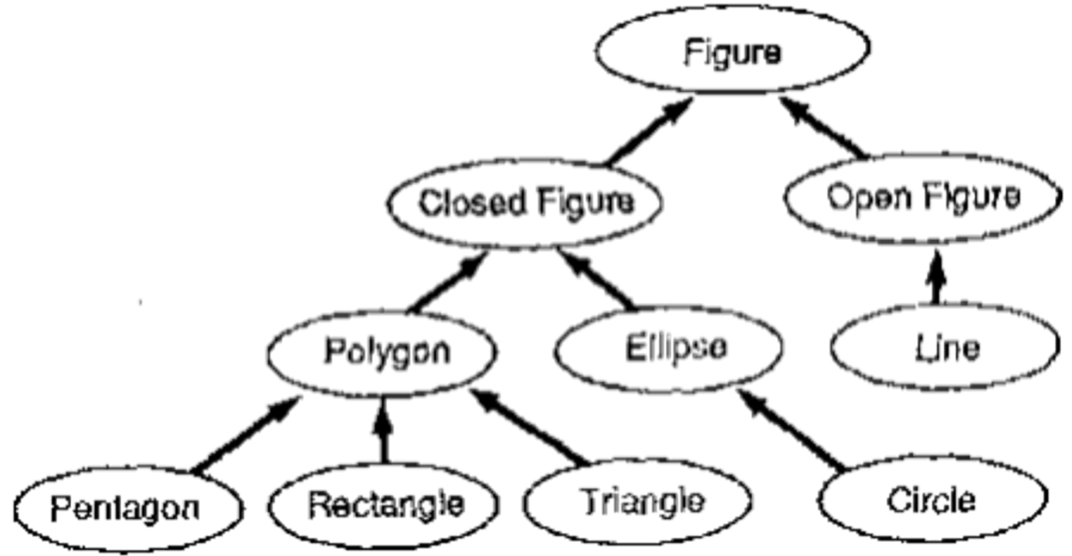
Relación es-un y jerarquía de herencia
Relación es-un (is-a). Cada objeto de la subclase también “es un” (is a) objeto de la superclase y puede ser tratado como uno.
  Cada figura cerrada es una figura.
  Cada círculo es una elipse, una figura cerrada y una figura.
Jerarquía de herencia. Un conjunto de clases conectadas por relaciones es-un que pueden compartir código común.

Slide 4
Sintaxis de herencia
public class Name extends Superclass {
Ejemplo:
public class ClosedFigure extends Figure {
...
}
Al extender Figure, cada objeto ClosedFigure:
Recibe los métodos de Figure de forma automática.
Puede ser tratado como Figure por el código cliente.

Slide 5
Ejemplo: firma de abogados
Representar mediante clases los empleados de una firma de abogados.
Hay distintos tipos de empleados: abogados, secretarios y expertos en marketing.
Hay un tipo especializado de secretario llamado secretario legal.

Slide 6
Ejemplo: firma de abogados
Reglas en común: horarios, vacaciones, beneficios, regulaciones, …
  Todos los empleados asisten a una orientación en común para aprender las reglas generales de la empresa.
  Cada empleado recibe un manual de 20 páginas de reglas en común.
También hay reglas específicas según el tipo de empleado:
  Cada empleado recibe un manual más pequeño (1-3 páginas) de estas reglas particulares.
  Este manual pequeño agrega algunas reglas nuevas y también cambia algunas reglas del manual grande.

Slide 7
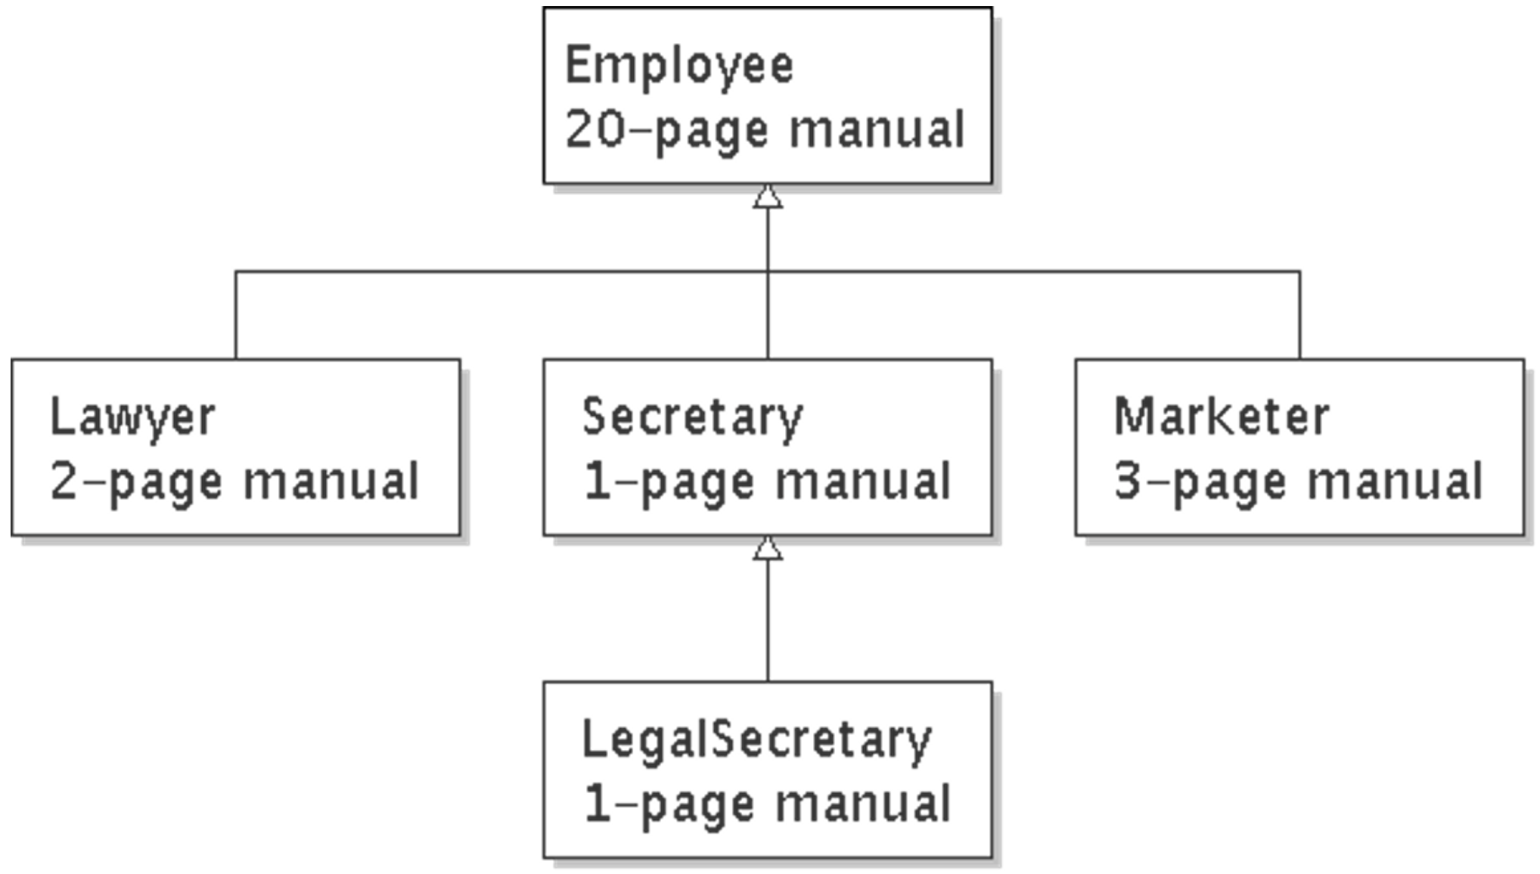
Jerarquía de herencia

Slide 8
Separando comportamiento
¿Por qué no tener un manual de abogado de 22 páginas, un manual de secretario de 21 páginas, un manual de marketing de 23 páginas, etc.?
Algunas ventajas de los manuales separados:
  Mantenimiento: solo una actualización si cambia una regla común.
  Localidad: encontrar rápido las reglas específicas de los abogados.

Slide 9
Regulaciones de empleados
Considerar las siguientes regulaciones para empleados:
  Los empleados trabajan 40 horas semanales.
  Los empleados ganan $40,000 por año, excepto los secretarios legales que ganan $5,000 adicionales por año ($45,000 en total) y los especialistas en marketing que ganan $10,000 adicionales por año ($50,000 en total).
  Los empleados tienen 2 semanas de vacaciones pagadas por año, excepto los abogados que reciben una semana adicional (un total de 3).
  Los empleados deben usar un formulario amarillo para solicitar una licencia, excepto los abogados que usan un formulario rosa.

Slide 10
Regulaciones de empleados
Cada tipo de empleado tiene un comportamiento único:
  Los abogados saben cómo demandar.
  Los especialistas en marketing saben cómo hacer publicidad.
  Los secretarios saben cómo tomar dictados.
  Los secretarios legales saben cómo preparar documentos legales.

Slide 11
Clase empleado
// Clase para representar empleados en general (manual de 20 páginas).
public class Employee {
public int getHours()
{
return 40; // 40 horas / semana
}
public double getSalary()
{
return 40000.0; // $40,000.00 / año
}

Slide 12
Clase empleado
public int getVacationDays()
{
return 10; // 2 semanas de vacaciones pagadas
}
public String getVacationForm()
{
return “amarillo”; // usa la forma amarilla
}
}

Slide 13
Clase secretario redundante
De la misma forma se puede implementar una clase para representar a los secretarios.
Solo hay que tomar en cuenta que los secretarios saben tomar dictado.

Slide 14
Clase secretario redundante
// Clase redundante para representar secretarios.
public class Secretary {
public int getHours()
{
return 40; // 40 horas / semana
}
public double getSalary()
{
return 40000.0; // $40,000.00 / año
}

Slide 15
Clase secretario redundante
public int getVacationDays()
{
return 10; // 2 semanas de vacaciones pagadas
}
public String getVacationForm()
{
return “amarillo”; // usa la forma amarilla
}

Slide 16
Clase secretario redundante
// Comportamiento específico de los secretarios
public void takeDictation(String text)
{
System.out.println(“Tomando dictado del texto: ” + text);
}
}

Slide 17
Compartir código
takeDictation es el único comportamiento específico en Secretary.
Sería bueno poder decir:
// Una clase para representar secretarios.
public class Secretary {
copia todo el contenido de la clase Employee;
public void takeDictation(String text)
{
System.out.println(“Tomando dictado del texto: ” + text);
}
}

Slide 18
Código mejorado de secretario
// Clase para representar secretarios.
public class Secretary extends Employee {
public void takeDictation(String text)
{
System.out.println(“Tomando dictado del texto: ” + text);
}
}

Slide 19
Código mejorado de secretario
Ahora solo escribimos las partes únicas de cada tipo.
  Secretary hereda los métodos getHours, getSalary, getVacationDays y getVacationForm de Employee.
  El secretario agrega el método takeDictation.

Slide 20
Implementando la clase abogados
Considerar las siguientes regulaciones para abogados:
Los abogados tienen una semana extra de vacaciones pagadas (un total de 3).
Los abogados usan un formulario rosa cuando solicitan licencia por vacaciones.
Los abogados tienen un comportamiento único: saben cómo demandar.
Problema: se quiere que los abogados hereden la mayoría del comportamiento de los empleados, pero se necesita reemplazar partes con un nuevo comportamiento.

Slide 21
Sobreposición de métodos
Sobreponer un método: escribir una nueva versión de un método en una subclase que reemplaza la versión de la superclase.
No se requiere una sintaxis especial para sobreponer un método de superclase. Simplemente se escribe una nueva versión en la subclase.
La mayoría de los IDEs agregan o indican la anotación @Override al método sobrepuesto.

Slide 22
Sobreposición de métodos
Ejemplo
public class Lawyer extends Employee {
// sobrepone getVacationForm en la clase Employee
public String getVacationForm()
{
return “rosa”;
}
...
}

Slide 23
Clase abogado
Con esto, ya se puede programar una clase para representar abogados (3 semanas de vacaciones, formulario rosa, pueden demandar).

Slide 24
Clase Lawyer
// Clase para representar abogados.
public class Lawyer extends Employee {
// sobrepone getVacationForm de la clase Employee
public String getVacationForm()
{
return “rosa”;
}

Slide 25
Clase Lawyer
// sobrepone getVacationDays de la clase Employee
public int getVacationDays()
{
return 15; // 3 semanas de vacaciones
}
public void sue()
{
System.out.println(“¡Te veré en la corte!”);
}
}

Slide 26
Clase Marketer
Ahora se puede programar la clase para representar a los especialistas en marketing (ganan $10,000 extra y saben como anunciar).

Slide 27
Clase Marketer
// Clase para representar especialistas en marketing.
public class Marketer extends Employee {
public void advertise()
{
System.out.println(“¡Actúe ahora mientras duren las existencias!”);
}
public double getSalary()
{
return 50000.0; // $50,000.00 / año
}
}

Slide 28
Niveles de herencia
Se permiten varios niveles de herencia en una jerarquía.
Ejemplo: un secretario legal es lo mismo que un secretario regular, pero gana más dinero ($45,000) y puede presentar informes legales.
public class LegalSecretary extends Secretary {
...
}

Slide 29
Clase LegalSecretary
// Clase para representar secretarios legales.
public class LegalSecretary extends Secretary {
public void fileLegalBriefs() {
System.out.println(“¡Podría archivar todo el día!”);
}
public double getSalary() {
return 45000.0; // $45,000.00 / año
}
}

Slide 30
Cambios al comportamiento en común
Imaginar un cambio en toda la empresa que afecte a todos los empleados.
Ejemplo: todos reciben un aumento de $10,000 debido a la inflación.
  El salario base de los empleados es ahora de $50,000.
  Los secretarios legales ahora ganan $55,000.
  Los especialistas en marketing ahora ganan $60,000.
Se debe modificar el código para reflejar este cambio de política.

Slide 31
Modificando la superclase
// Clase para representar empleados (manual de 20 páginas).
public class Employee {
public int getHours() {
return 40; // trabajan 40 horas / semana
}
public double getSalary() {
return 50000.0; // $50,000.00 / año
}
}

Slide 32
Modificando la superclase
¿Eso es todo?
Las subclases de Employee están incorrectas.
Han sobrepuesto getSalary para devolver otros valores.
Se tienen que modificar para reflejar el cambio.

Slide 33
Una primera solución
public class LegalSecretary extends Secretary {
public double getSalary()
{
return 55000.0;
}
...
}

Slide 34
Una primera solución
public class Marketer extends Employee {
public double getSalary()
{
return 60000.0;
}
...
}
Problema: los salarios de las subclases se basan en el salario de Employee, pero el código de getSalary no refleja esto.

Slide 35
Llamando a métodos sobrepuestos
Las subclases pueden llamar a los métodos que sobrepusieron usando el keyword super.
super.método(parámetros)
Ejemplo:
public class LegalSecretary extends Secretary {
public double getSalary()
{
double salarioBase = super.getSalary();
return salarioBase + 5000.0;
} }

Slide 36
Clases mejoradas
public class Lawyer extends Employee {
public String getVacationForm() {
return “rosa”;
}
public int getVacationDays() {
return super.getVacationDays() + 5;
}
public void sue() {
System.out.println(“¡Le veré en la corte!”);
}
}

Slide 37
Clases mejoradas
public class Marketer extends Employee {
public void advertise()
{
System.out.println(“¡Actúe ahora mientras duran las existencias!”);
}
public double getSalary()
{
return super.getSalary() + 10000.0;
}
}

Slide 38
Herencia y constructores
Imaginar que se quiere dar a los empleados, excepto a los secretarios, más días de vacaciones conforme al tiempo que hayan estado en la empresa:
  Por cada año trabajado, se conceden 2 días de vacaciones adicionales.
  Los secretarios tienen 10 días de vacaciones sin importar la antigüedad.
  Cuando se construye un objeto Employee, se pasará el número de años que el empleado ha estado en la empresa.
  Esto requiere modificar la clase Employee y agregar un nuevo estado y comportamiento.

Slide 39
Clase Employee modificada
public class Employee {
private int years;
public Employee(int initialYears)
{
years = initialYears;
}
public int getHours()
{
return 40;
}

Slide 40
Clase Employee modificada
public double getSalary()
{
return 50000.0;
}
public int getVacationDays()
{
return 10 + 2 * years;
}
public String getVacationForm()
{
return “amarillo”;
}
}

Slide 41
Problemas con los constructores
Si se agrega un constructor a la clase Employee, las subclases no compilan. El error:
Lawyer.java:2: cannot find symbol
symbol : constructor Employee()
location: class Employee
public class Lawyer extends Employee {
^
Explicación corta: si se escribe un constructor (que requiere parámetros) en la superclase, se debe escribir constructores en las subclases.

Slide 42
Explicación larga
Los constructores no se heredan.
Las subclases no heredan el constructor Employee(int).
Las subclases reciben un constructor por default que contiene:
public Lawyer()
{
super(); // llama al constructor Employee()
}
Pero Employee(int) reemplazó al constructor Employee() de default.
Ahora los constructores por default de las subclases intentan llamar a un constructor por default de Employee que no existe.

Slide 43
Llamar al constructor de la superclase
super(parámetros);
Ejemplo:
public class Lawyer extends Employee {
public Lawyer(int years)
{
super(years); // llama al constructor de Employee
}
...
}
La llamada a super debe ser la primera instrucción en el constructor.

Slide 44
Clase Marketer modificada
// Clase para representar empleados de marketing.
public class Marketer extends Employee {
public Marketer(int years)
{
super(years);
}
public void advertise()
{
System.out.println(“¡Actúe mientras haya existencias!”);
}

Slide 45
Clase Marketer modificada
public double getSalary()
{
return super.getSalary() + 10000.0;
}
}

Slide 46
Clase Secretary
La clase Secretary también se debe modificar.
No tienen vacaciones extra por años trabajados.

Slide 47
Clase Secretary modificada
// Clase para representar secretarios.
public class Secretary extends Employee {
public Secretary()
{
super(0);
}
public void takeDictation(String text)
{
System.out.println(“Tomando dictado del texto: ” + text);
}
}

Slide 48
Clase LegalSecretary
Dado que Secretary no requiere ningún parámetro para su constructor, LegalSecretary compila sin necesidad de un constructor.
Su constructor por default llama al constructor Secretary().

Slide 49
Herencia y campos
Se intenta darle $5,000 extra a los abogados por cada año trabajado.
public class Lawyer extends Employee {
...
public double getSalary()
{
return super.getSalary() + 5000 * years;
}
...
}

Slide 50
Herencia y campos
No funciona, el error es el siguiente:
Lawyer.java:7: years has private access in Employee
return super.getSalary() + 5000 * years;
^
No se puede acceder directamente a los campos privados desde las subclases.
  Una razón: para que la subclases no rompan la encapsulación.
  ¿Cómo se sortea esta limitación?
Respuesta: agregar un método accesador para los campos que se necesitan en una subclase.

Slide 51
Clase Employee
public class Employee {
private int years;
public Employee(int initialYears)
{
years = initialYears;
}
public int getYears()
{
return years;
}
...
}

Slide 52
Clase Lawyer
public class Lawyer extends Employee {
public Lawyer(int years)
{
super(years);
}
public double getSalary()
{
return super.getSalary() + 5000 * getYears();
}
...
}

Slide 53
Revisando Secretary
La clase Secretary tiene una mala solución:
  Establece que todos los secretarios tienen 0 años porque no obtienen un bono de vacaciones por su servicio.
  Si se llama a getYears en un objeto Secretary, siempre se obtiene 0.
  No está bien; ¿Qué pasaría si se quisiera dar alguna otra recompensa a todos los empleados en función de los años de servicio?
Hay que rediseñar la clase Employee para resolver el problema.
Solución: separar los 10 días de vacaciones de base de aquellos que se otorgan en función de la antigüedad.

Slide 54
Clase Employee mejorada
public class Employee {
private int years;
public Employee(int initialYears)
{
years = initialYears;
}
public int getVacationDays()
{
return 10 + getSeniorityBonus();
}

Slide 55
Clase Employee mejorada
// días de vacaciones dados por cada año en la compañía
public int getSeniorityBonus()
{
return 2 * years;
}
...
}

Slide 56
Clase Secretary mejorada
Secretary debe sobreponer a getSeniorityBonus y regresar 0.

Slide 57
Clase Secretary mejorada
public class Secretary extends Employee {
public Secretary(int years)
{
super(years);
}
// Secretarios no obtienen bono por sus años de servicio.
public int getSeniorityBonus()
{
return 0;
}

Slide 58
Clase Secretary mejorada
public void takeDictation(String text)
{
System.out.println(“Tomando dictado del texto: ” + text);
}
}

Slide 59
Clase LegalSecretary
Ahora, a la clase LegalSecretary se le tiene que poner un constructor:
// Clase para representar secretarios legales.
public class LegalSecretary extends Secretary {
public LegalSecretary(int years)
{
super(years);
}
…

Slide 60
Conclusiones
La herencia es una herramienta útil que permite polimorfismo y reusar código.
Limitación: Java tiene herencia única. Una clase solo puede extender a una superclase.
Solución: Java ofrece otro mecanismo de herencia llamado interfaces.

